Slide 2
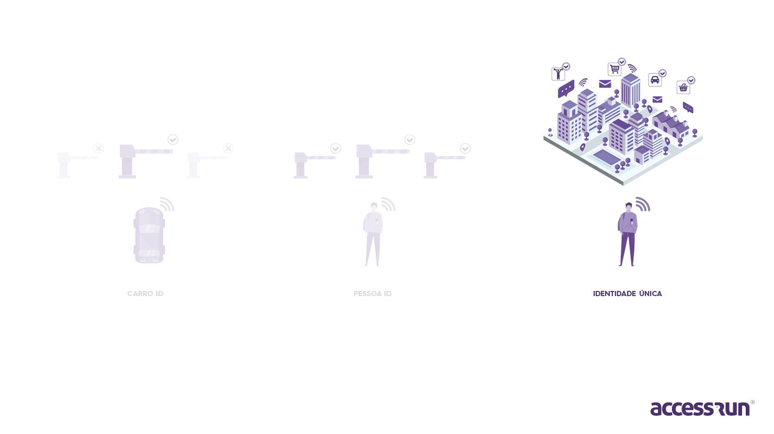
SMART CITY

Slide 3
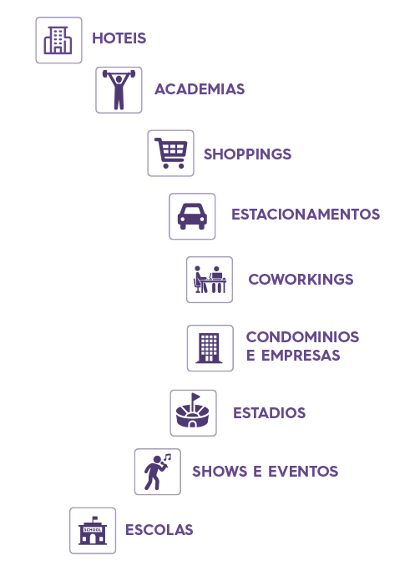

Slide 6
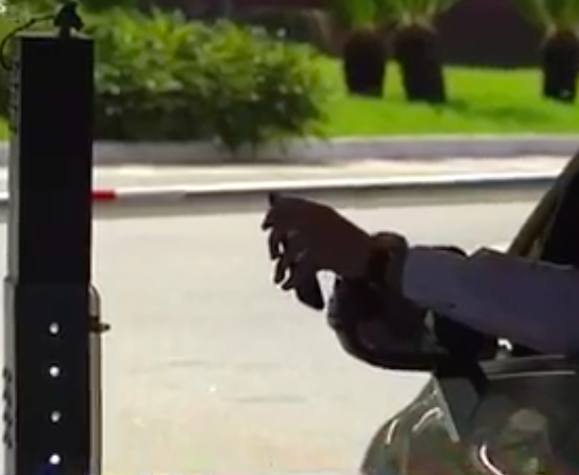
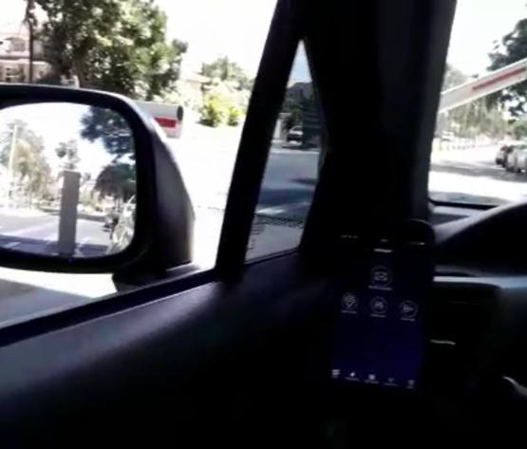
Cases | Acesso com Veículos com e sem necessidade de aproximação (configurável)
APP aberto no console do veículo abrindo a cancela a distância.

Slide 7
Acesso inteligente
Rápido
Seguro
Integrado

Slide 8
Crises aceleram tendências

Slide 9
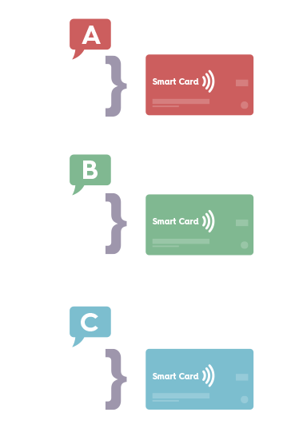
“Todos gostam de exclusividade, mas ninguém quer ser exclusivo”

Slide 18
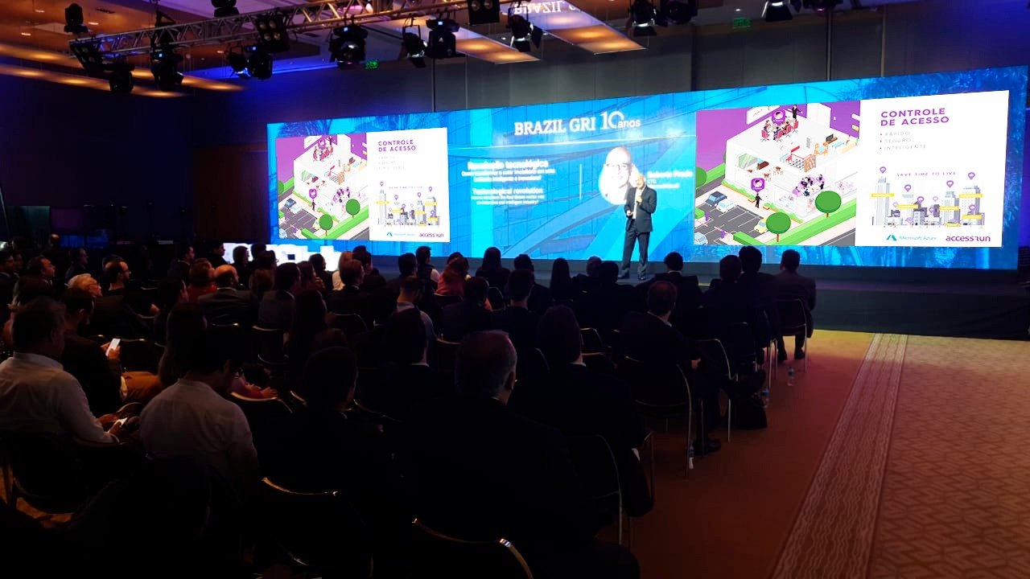
“Existem empresas brasileiras revolucionando o mercado de real estate!”
CTO Microsoft em Dezembro de 2019

Slide 19
“Se você quer chegar onde a maioria não chega, faça o que a maioria não faz!”
Bill Gates

Slide 20
access.run
SAVE TIME TO LIVE

